Slide 1
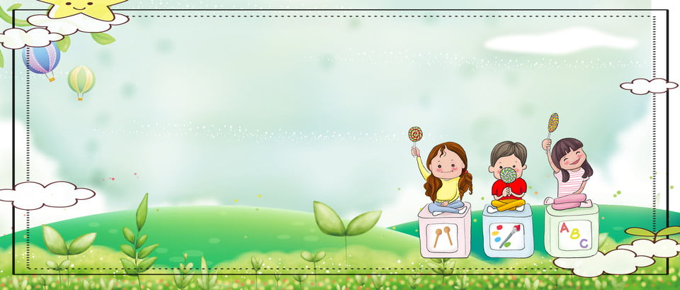
CHÀO MỪNG CÁC EM ĐẾN VỚI TIẾT HỌC
GV: Chu Thị Trâm

Slide 2




KHỞI
ĐỘNG

Slide 3
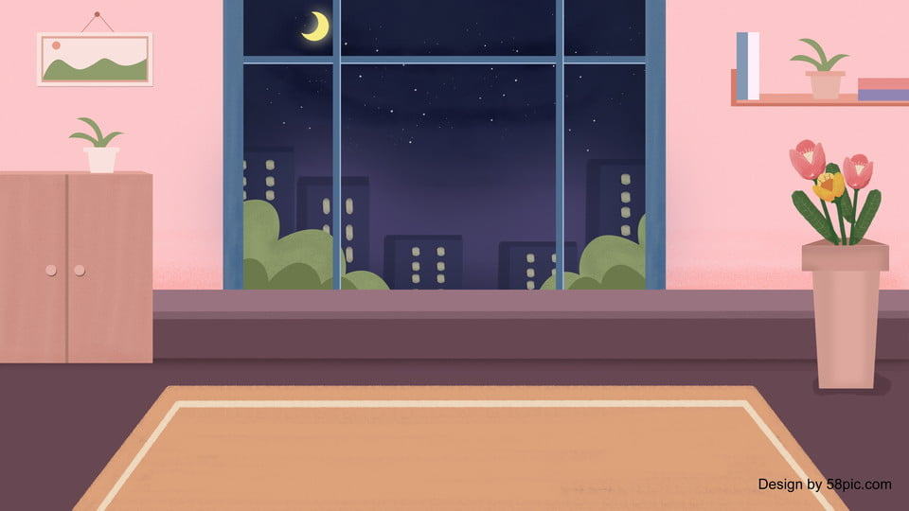

Dọn dẹp phòng ngủ

Slide 4
Dọn dẹp phòng ngủ
Hôm qua, bạn nhỏ đã bày các đồ vật bừa bãi. Hôm nay, mẹ bắt bạn nhỏ sắp xếp lại căn phòng của mình các em hãy cùng bạn nhỏ dọn dẹp phòng học bằng các trả lời đúng các câu hỏi.

Slide 5
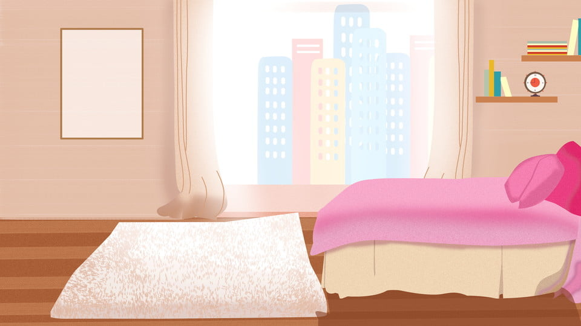















Slide 6



Chọn số tương ứng với cách đọc sau:
“Một trăm sáu mươi”
A. 106
B. 166
C. 160
D. 1060

Slide 7
Chọn số tương ứng với cách đọc sau:
“Một nghìn”
A. 100
B. 1000
C. 10000
D. 10

Slide 8
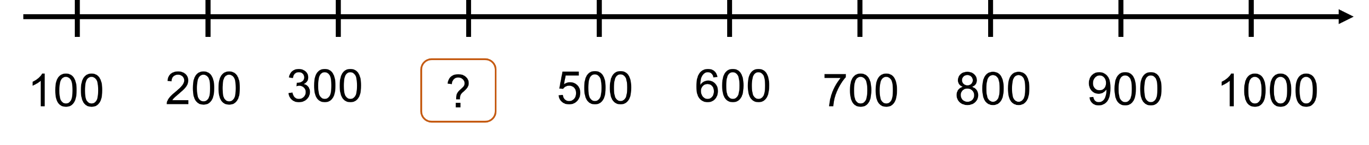
Chọn số thích hợp điền vào ô trống:
400

Slide 9
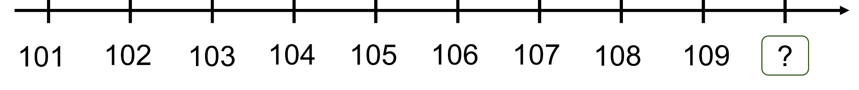
Chọn số thích hợp điền vào ô trống:
110

Slide 10

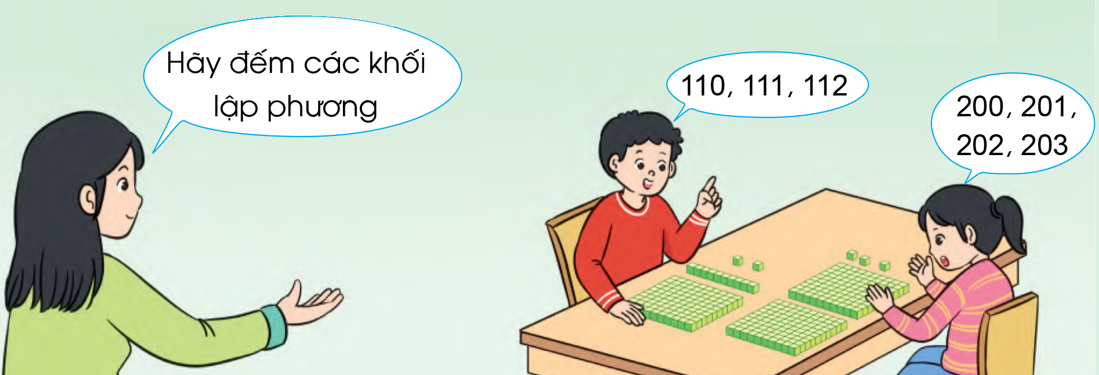

Slide 11
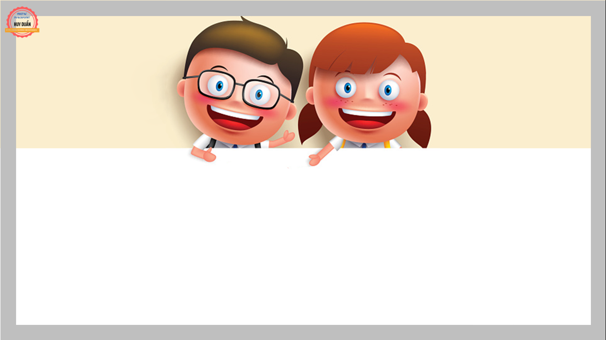
CÁC SỐ CÓ BA CHỮ SỐ

Slide 12

Một trăm mười một
111
Ba trăm năm mươi hai
352
Hai trăm linh tám
208
Bốn trăm ba mươi
430

Slide 13
Ví dụ
Ba trăm hai mươi mốt
321
Năm trăm năm mươi
550

Slide 14
1
Số ?
131
?
350
?

Slide 15


2
Chọn số tương ứng với cách đọc:
Sáu trăm bốn mươi
Hai trăm hai mươi ba
Một trăm hai mươi lăm
513
125
640
800
223
705
Năm trăm mười ba
Bảy trăm linh năm
Tám trăm

Slide 16
2
Tính:
11 – 3 =
?
12 – 4 =
?
13 – 5 =
?
14 – 7 =
?

Slide 17

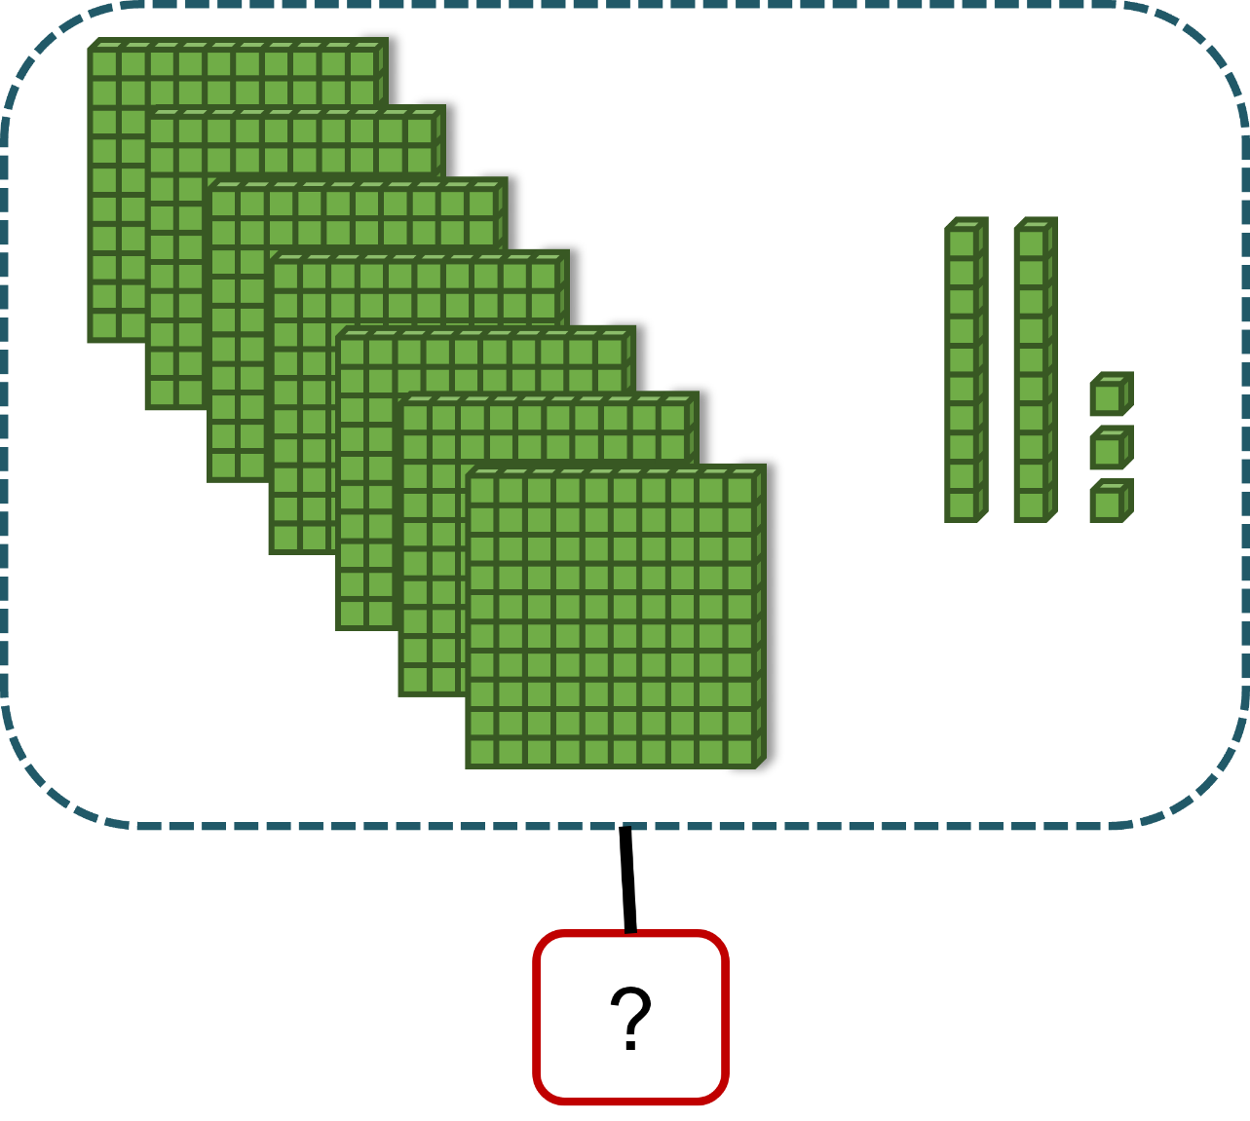
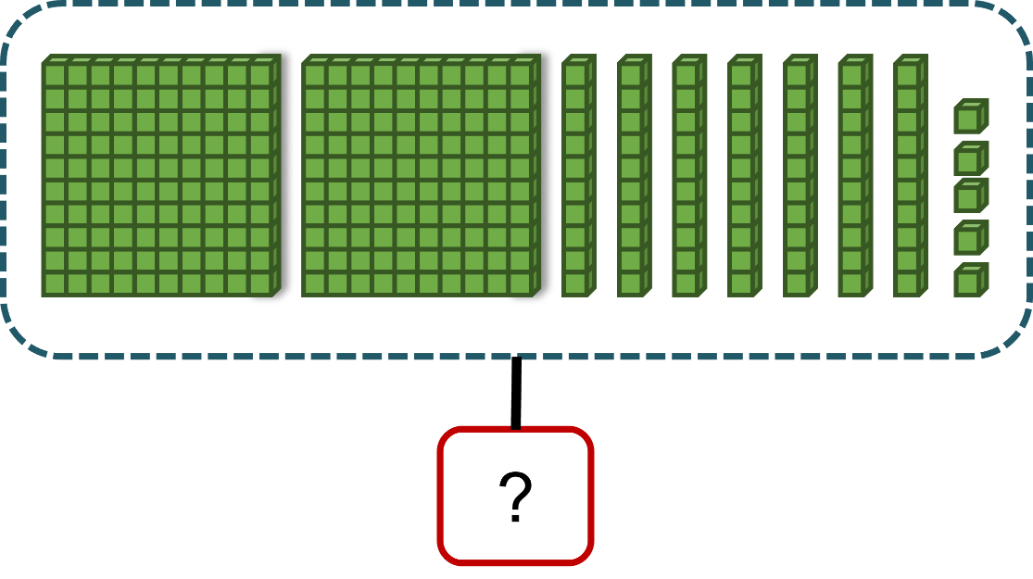
Củng cố
Điền số thích hợp vào ô trống và đọc tên số đó.
275
Hai trăm bảy mươi lăm
723
Bảy trăm hai mươi ba

Slide 18
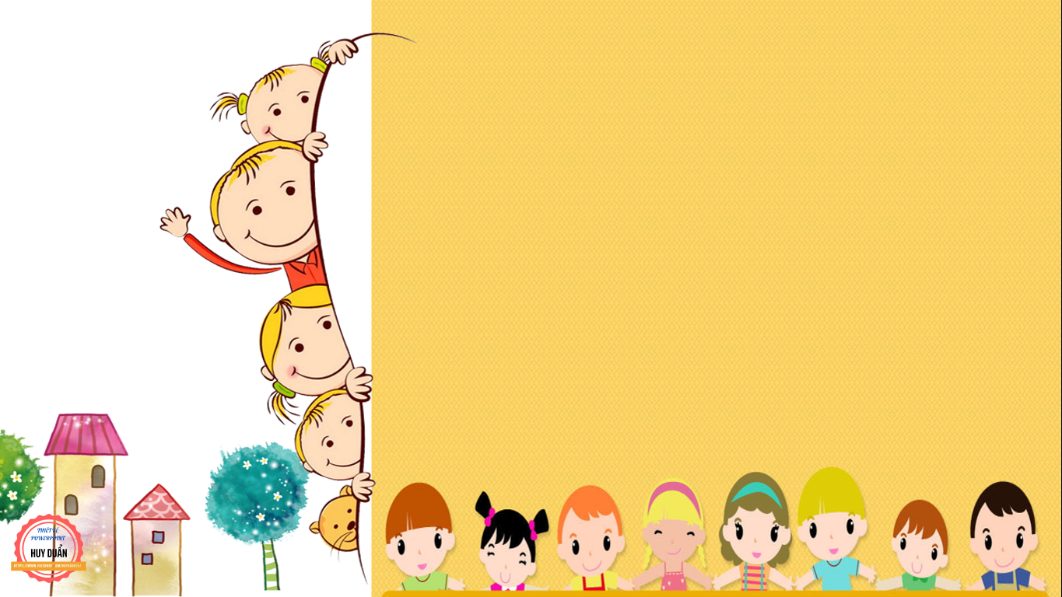
CỦNG CỐ - DẶN DÒ

Slide 19


Tạm biệt và hẹn gặp lại

